Slide 1
6º Domingo da Páscoa
1ª Leitura - At 15,1-2.22-29
Salmo - Sl 66,2-3.5.6.8 (R. 4)
Que as nações vos glorifiquem, ó Senhor, que todas as nações vos glorifiquem!
2ª Leitura - Ap 21,10-14.22-23
Evangelho - Jo 14,23-29

Slide 2
MEDITATIVO
Ressucitou de verda....de,aleluia,aleuia
Cristo Jesus ressucitou, aleluia,aleuia

Slide 3
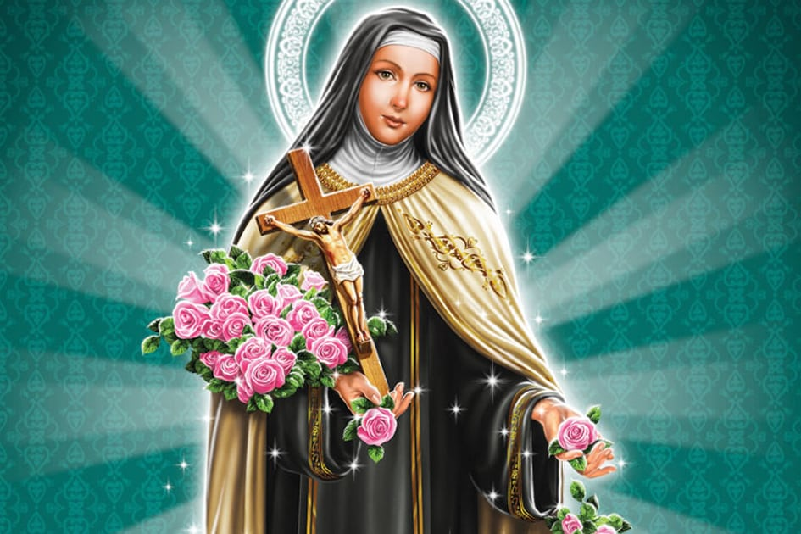

Slide 4
O SENHOR RESSUSCITOU
O SENHOR RESSUSCITOU, ALELU.....IA!
NÃO HÁ TRISTEZA E NEM TEMOR, ALELU...U...IA!

Slide 5
O SENHOR RESSUSCITOU
1-O CAMINHO QUE ELE TRAÇOU, ALELU...IA!
NOS CONVIDA A CAMINHAR, ALELU...U...IA!

Slide 6
O SENHOR RESSUSCITOU
2-SUA PALAVRA É DE PAZ, ALELU...IA!
VEM A TODOS CONFORTAR, ALELU...U...IA!

Slide 7
O SENHOR RESSUSCITOU
3-SUA VOZ ME ACALMOU, ALELU...IA!
DA INCERTEZA ME LIVROU, ALELU...U...IA!

Slide 8
O SENHOR RESSUSCITOU
4-O SENHOR NOS VISITOU, ALELU...IA!
NOSSA CASA ILUMINOU, ALELU...U...IA!

Slide 9
O SENHOR RESSUSCITOU
5-AS TORMENTAS SOBRE O MAR, ALELU...IA!
VAMOS COM ELE PASSAR. ALELU...U...IA!

Slide 11
“PERDÃO”
Senhor,tende piedade de nós!Senhor, tende piedade de nós!
Tende piedade,Tende piedade;Senhor tende piedade de nós!
Cristo tende piedade de nós!Cristo tende piedade de nós!
Piedade,...Piedade,...Piedade de nós.
Senhor tende piedade de nós!Senhor, tende piedade de nós!
Tende piedade,tende piedade.Senhor , tende piedade de nós!

Slide 13
“GLÓRIA”
Glória a Deus nas alturas!
Glória a Deus nas alturas!
Glória a Deus nas alturas e paz na terra aos
homens por ele amados.
*Senhor Deus Rei dos céus,Deus pai todo poderoso
Nós vos louvamos nós, vos bendizemos,nós vos
adoramos,nós vos glorificamos,nós vos damos
graças por vossa imensa glória.

Slide 14
“GLÓRIA”
*Senhor Jesus Cristo filho unigênito,senhor Deus
cordeiro de Deus filho de Deus Pai,vós que tirais o
pecado do mundo,tende piedade de nós,vós que
tirais o pecado do mundo acolhei a nossa súplica,
Vós que estais a direita do Pai tende piedade de nós.
*Só vós sois o Santo,Só vós o Senhor,só vós o
altíssimo Jesus Cristo,com o Espírito Santo na glória
de Deus Pai ....AMÉÉÉM!

Slide 16
HINOS DA PALAVRA
Quero ouvir Tua palavra, Que transforma o meu viver
Pra cantar a canção nova para o mundo
Fala Senhor, eu quero Te escutar,
Fala Senhor, eu quero Te escutar!

Slide 18
Salmo
Que as nações vos glorifiquem, ó Senhor, que todas as nações vos glorifiquem!

Slide 20
ACLAMAÇÃO
ALELUIA, ALELUIA, ALELUIA, ALELUIA!
ALELUIA, ALELUIA, ALELUIA,
ALELUIA, ALELUIA, ALELUIA, ALELUIA!

Slide 21
ACLAMAÇÃO
4º domingo da Páscoa:
EU SOU O BOM PASTOR, DIZ O SENHOR,
EU CONHEÇO AS MINHAS OVELHAS E ELAS ME
CONHECEM A MIM.

Slide 23
“OFERTÓRIO” OFERTA SINGELA
1- Ofertas singelas, pão e vinho, sobre a mesa colocamos
Sinais do trabalho que fizemos e aqui depositamos
É teu também nosso coração
Aceita, Senhor a nossa oferta, que será depois, na certa, o teu
Próprio ser
Aceita, Senhor a nossa oferta, que será depois, na certa, o teu
Próprio ser

Slide 24
“OFERTÓRIO” OFERTA SINGELA
2- Recebe Senhor da Natureza todo fruto que colhemos
Recebe o louvor de nossas obras e o progresso que fizemos
É teu também nosso coração.REFRÃO

Slide 25
“OFERTÓRIO” OFERTA SINGELA
3- Sabemos que tudo tem valor depois que a terra visitaste
Embora tivéssemos pecado, foi bem mais o que pagaste.
É teu também nosso coração. REFRÃO

Slide 27
SANTO
Santo, Santo, Santo,Senhor Deus do universo
O céu e a terra proclamam vossa gloria!
HOSANA ! HOSANA! HOSANA NAS ALTURAS (2X)
Bendito o que vem em nome do Senhor

Slide 29
ORAÇÃO EUCARISTICA-3
Santificai e reuni o vosso povo!
Santificai nossa oferenda, ó Senhor!
Toda vez que se come deste pão
Toda vez que se bebe deste vinho
Se recorada a paixão de Jesus Cristo,
E se fica esperando sua volta

Slide 30
ORAÇÃO EUCARISTICA-3
Recebei,ó senhor, a nossa oferta!
Fazei de nós um só corpo e um só Espírito!
Fazei de nós uma perfeita oferenda!
Lembrai-vos,ó Pai, da vossa Igreja
Lembrai-vos,ó Pai,dos vossos filhos!
A todos saciai com vossa glória!

Slide 31
ORAÇÃO EUCARISTICA-3
Amém, amém, a.......amém.(2x)

Slide 33
“CORDEIRO”II
Cordeiro de Deus,Cordeiro de Deus, Cordeiro de Deus,
Tu que tiras o nosso pecado.(2x)
TENDE PIEDADE DE NÓS,PIEDADE DE NÓS,PIEDADE DE
NÓS,E DAÍ-NOS A PAZ!(2X)
E DAÍ-NOS A PAZ....E DAÍ-NOS A PAZ

Slide 35
COMUNHÃO
Eu vim para que todos tenham vida,
Que todos tenham vida plenamente.

Slide 36
COMUNHÃO
1.Reconstrói a tua vida em comunhão com teu Senhor.
Reconstrói a tua vida em comunhão com teu irmão.
Onde está o teu irmão, eu estou presente nele.

Slide 37
COMUNHÃO
2.Eu passei fazendo o bem, eu curei todos os males.
Hoje és minha presença junto a todo o sofredor.
Onde sofre o teu irmão, eu estou sofrendo nele.

Slide 38
COMUNHÃO
3.Quem comer o pão da vida viverá eternamente.
Tenho pena deste povo que não tem o que comer,
Onde está o irmão com fome, eu estou com fome nele.

Slide 39
COMUNHÃO
4.Entreguei a minha vida pela salvação de todos.
Reconstrói, protege a vida de indefesos e inocentes:
Onde morre o teu irmão, eu estou morrendo nele.

Slide 40
COMUNHÃO
5.Vim buscar e vim salvar o que estava já perdido.
Busca, salva e reconduz a quem perdeu toda a esperança:
Onde salvas teu irmão, Tu me estás salvando nele.

Slide 42
PRECIOSA SÃO AS HORAS
COMUNHÃO DELICIOSA , DA MINH'ALMA COM A LUZ.
OS CUIDADOS DESTE MUNDO, NUNCA PODEM ME ABALAR,
MEU ABRIGO, NELE POSSO CONFIAR.
ELE VIVE, ELE VIVE E PRESENTE AQUI ESTÁ! (BIS)

Slide 43
PRECIOSA SÃO AS HORAS
CANSA Ó MINH'ALMA, EM JESUS VEM REPOUSAR.
VITALIZA, REANIMA ,... MINHAS FORÇAS PARA LUTAR.

Slide 44
PRECIOSA SÃO AS HORAS
SÓ ME PEDE CRÊ SOMENTE. , QUE EM SOCORRO ELE VIRÁ!

Slide 46
PORQUE ELE VIVE
DEUS ENVIOU SEU FILHO AMADO
PARA MORRER NO MEU LUGAR
NA CRUZ PAGOU OS MEUS PECADOS
MAS O SEPULCRO VAZIO ESTÁ, PORQUE ELE VIVE!

Slide 47
PORQUE ELE VIVE
PORQUE ELE VIVE, EU POSSO CRER NO AMANHÃ
PORQUE ELE VIVE, TEMOR NÃO HÁ
MAS EU BEM SEI QUE O MEU FUTURO
ESTÁ NAS MÃOS DO MEU JESUS, QUE VIVO ESTÁ

Slide 48
PORQUE ELE VIVE
UM DIA EU VOU CRUZAR OS RIOS
E VEREI ENTÃO UM CÉU DE LUZ
E VEREI QUE LÁ, EM PLENA GLÓRIA
VITORIOSO, VIVE E REINA O MEU JESUS

